Slide 1



表情・しぐさ
声のトーン
内容

Slide 2

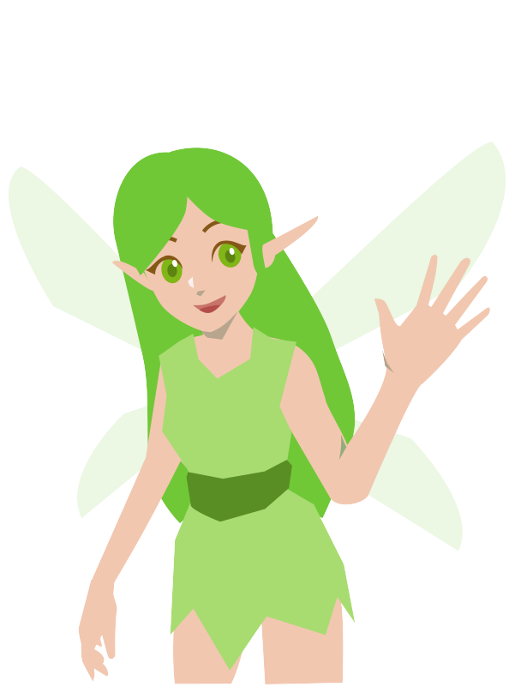
(a)
(b)
(c)

Slide 3
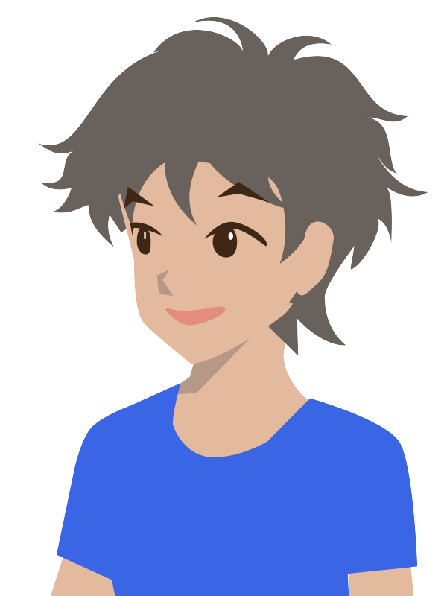
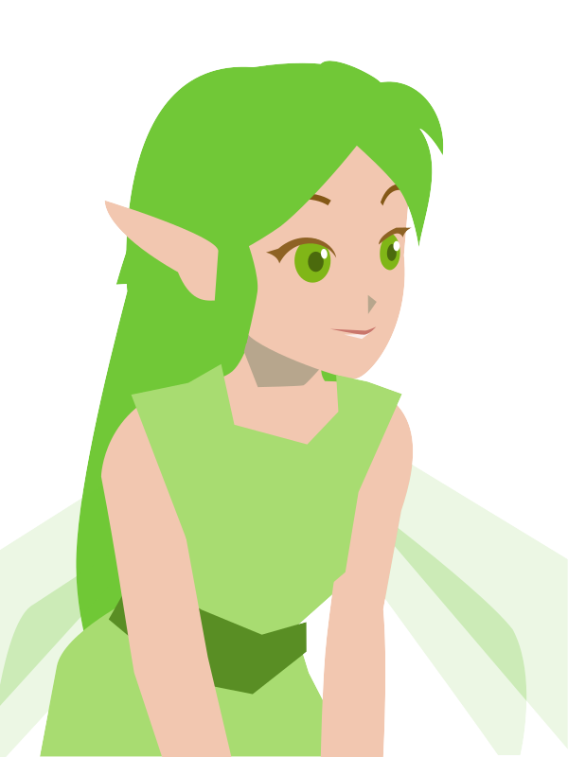

Slide 4
ですからもしもこの天の川がほんとうに川だと考えるなら、
ですからもしもこの天の川がほんとうに川だと考えるなら、その一つ一つの小さな星はみんなその川のそこの砂や砂利の粒にもあたるわけです。またこれを巨きな乳の流れと考えるならもっと天の川とよく似ています。つまりその星はみな、乳のなかにまるで細かにうかんで
その一つ一つの小さな星はみんなその川のそこの砂や砂利の粒にもあたるわけです。
またこれを巨きな乳の流れと考えるならもっと天の川とよく似ています。

Slide 6







Slide 7





成長したい
自己表現したい
愛されたい
認められたい
変わりたくない

Slide 8


心象（概念）
関係2
関係3
犬
関係１
象徴（記号）
指示対象

Slide 9
しずくちゃん、明日遊ぶ時間ある？
注意喚起の呪術
伝えたい内容

